Slide 1

Mini Project Data Science DSLS 2023
Mochamad Azmi
1/26

Slide 2
Outline
Business Understanding
Data Understanding
Cleansing & Preprocessing
Modeling
Evaluation
Reference
2/26

Slide 3

Business Understanding
Waze merupakan aplikasi navigasi yang membantu pengguna dalam menentukan jalan yang akan digunakan, dengan menggunakan algoritma yang didasari dari riwayat pola lintas dan informasi yang berasal dari setiap pengguna.
Dengan informasi yang diberikan dari waze kita dapat mengetahui apakah jalan yang kita gunakan pada saat ini sedang mengalami kemacetan atau lancar saja. Juga memberikan informasi perbandingan waktu pada beberapa rute jalan yang disediakan, yang akan terus ter-update sesuai dengan kondisi jalanan.

Slide 4
Data Understanding
Dari data aggregate median jams yang digunakan dapat diketahui beberapa hal seperti:
Nama jalan
Seri ID jalanan
Tingkatan kemacetan
Panjang kemacetan dalam meter
Delay dari setiap kemacetan
Kecepatan kendaraan dalam setiap segmen kemacetan
Total record

Slide 5

Data Cleansing and Preprocessing
Tahapan:
Membuat environment
Memasukan data
Melihat summary dataset
Melihat dan membersihkan “missing value” pada data
Menjatuhkan kolom yang tidak digunakan
Membuat outlier dan melakukan preview dataset

Slide 6
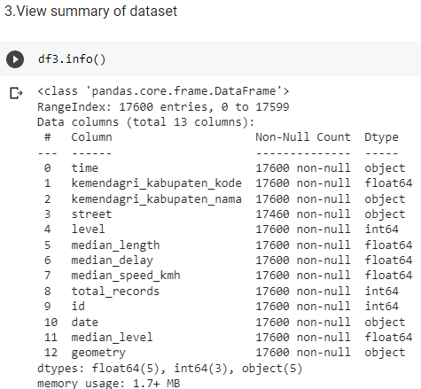
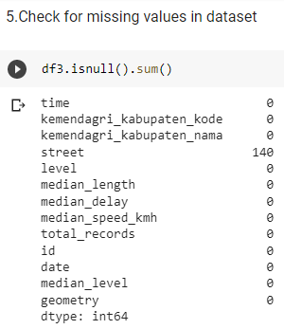
Melihat summary data dan missing values

Slide 7
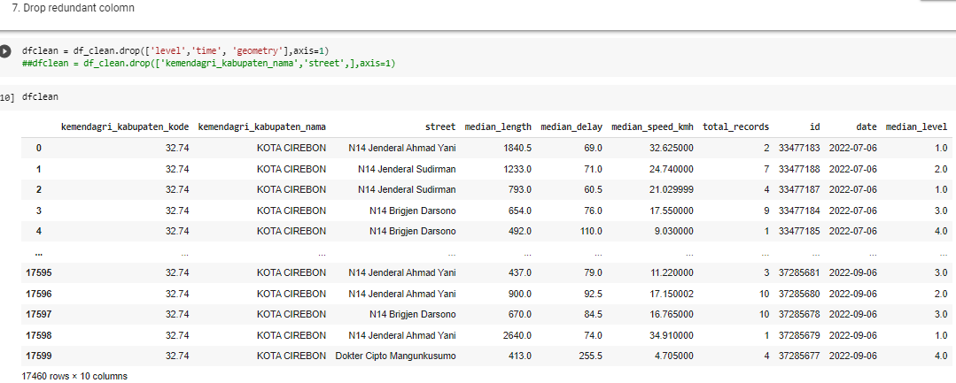
Melepaskan kolom pada dataset yang tidak digunakan

Slide 8
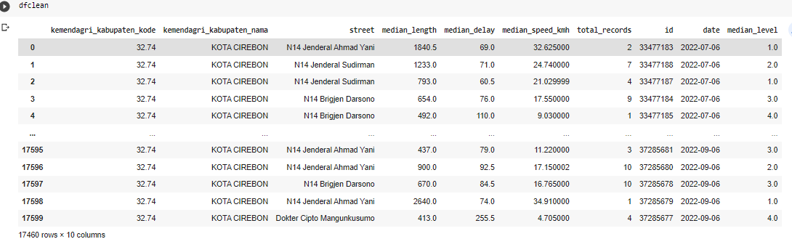
Hasil akhir setelah outlier

Slide 9
Modeling
Tahapan:
Menentukan vector dan target variabel
Merubah variabel kategori jadi integer
Melakukan Feature scaling
Membuat K-Means model dengan 6 cluster
Melakukan study parameter dan melihat nilai interia

Slide 10
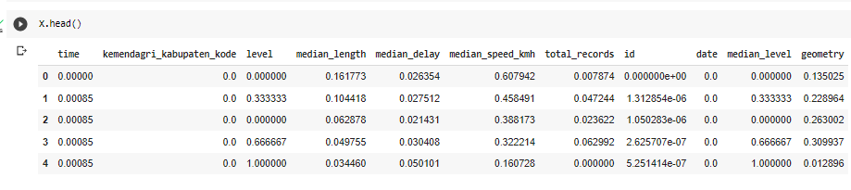
Hasil merubah variabel jadi integer

Slide 11
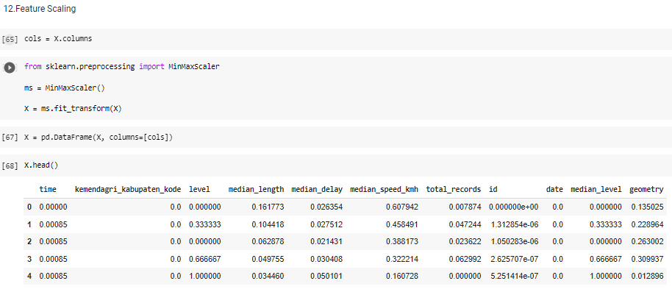
Hasil setelah feature scaling

Slide 12
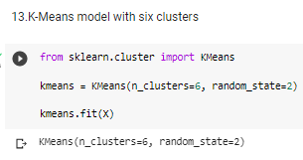
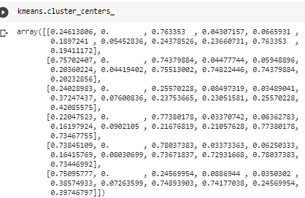

Membuat K-means model dan nilai inertia

Slide 13
Evaluation
Tahapan:
Melakukan quality check pada model dengan melihat hasil dan skor akurasinya
Menggunakan “Elbow Method” untuk melihat nilai optimal cluster

Slide 14
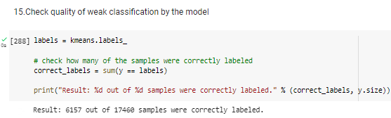

Melihat hasil dan skor akurasi

Slide 15
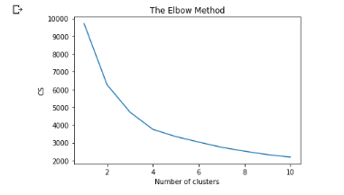
Hasil dari Elbow Method

Slide 16
Reference
https://www.kaggle.com/code/connorphillips/outlier-detection-script
https://www.kaggle.com/code/prashant111/k-means-clustering-with-python/notebook

